Slide 1
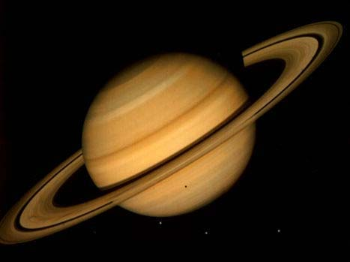
САТУРН
Підготувала
Учениця 11-а класу
Харківської гімназії №55
Зоря Владислава

Slide 2
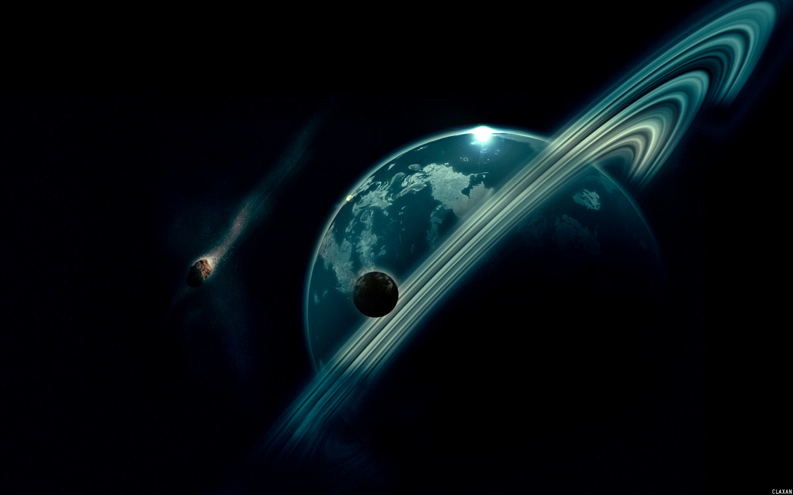
Сатурн серед планет Сонячної системи
Сатурн належить до газових гігантів: він складається переважно з газів і не має твердої поверхні. Маса планети у 95 разів перевищує масу Землі, однак середня густина Сатурна становить усього 0,69 г/см³, це єдина планета Сонячної системи, чия середня густина менша від густини води. Прискорення вільного падіння на екваторі становить 10,44 м/с², що можна порівняти зі значеннями на Землі та Нептуні, але набагато менше, ніж на Юпітері. Екваторіальний радіус планети дорівнює 60 300 км, а полярний — 54 400 км; серед усіх планет Сонячної системи Сатурн має найбільше стиснення.

Slide 3
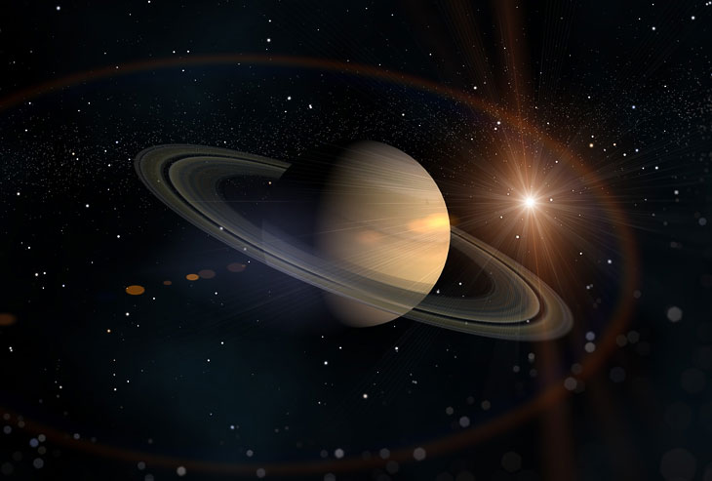
Орбітальні характеристики і обертання
Середня відстань між Сатурном і Сонцем становить 1430 млн км. Оскільки ексцентриситет орбіти Сатурна дорівнює 0,056, то різниця у відстані до Сонця в перигелії та афелії становить 162 млн км. Рухаючись із середньою швидкістю 9,69 км/с, Сатурн обертається навколо Сонця приблизно за 29,5 років (10 759 днів). Відстань Сатурна від Землі змінюється в межах від 1195–1660 млн км, середня відстань під час протистояння — близько 1280 млн км. Сатурн і Юпітер обертаються майже в точному резонансі (2:5).

Slide 4
Орбітальні характеристики і обертання
Періодом обертання Сатурна навколо осі вважають 10 годин 34 хвилини і 13 секунд. Точна величина періоду обертання внутрішніх частин планети залишається невідомою. Коли апарат «Кассіні» 2004 року досяг Сатурна, за спостереженнями радіовипромінювання було виявлено, що період обертання внутрішніх частин помітно перевищує період обертання в «Зоні 1» та «Зоні 2» і становить приблизно 10 год 45 хв 45 с (± 36 с).
У березні 2007 року було виявлено, що обертання діаграми спрямованості радіовипромінювання Сатурна утворюється конвекційними потоками в плазмовому диску, які залежать не тільки від обертання планети, а й від інших факторів. Було також повідомлено, що коливання періоду обертання діаграми спрямованості пов'язано з активністю кріовулкана на супутнику Сатурна — Енцеладі. Заряджені частинки водяної пари на орбіті планети призводять до викривлення магнітного поля і, як наслідок, картини радіовипромінювання. Виявлена ​​картина наводить на думку, що на сьогоднішній день взагалі не існує коректного методу визначення швидкості обертання ядра планети.

Slide 5
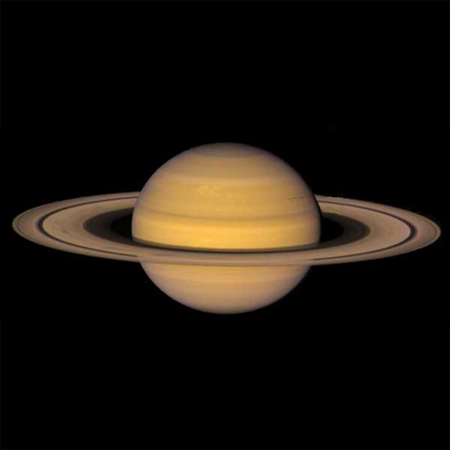
Походження
Походження Сатурна (як і Юпітера) пояснюють дві основні гіпотези. Згідно з гіпотезою «контракції», склад Сатурна, подібний до Сонця (велика частка водню), і, як наслідок, малу густину можна пояснити тим, що під час формування планет на ранніх стадіях розвитку Сонячної системи в газопиловому диску утворилися масивні «згущення», що дали початок планетам, тобто, Сонце і планети формувалися однаково. Ця гіпотеза не може пояснити відмінності у складі Сатурна і Сонця.

Slide 6
ПОХОДЖЕННЯ
Гіпотеза «акреції» стверджує, що утворення Сатурна відбувалося у два етапи. Спочатку протягом 200 мільйонів років формувалися тверді щільні тіла на зразок планет земної групи. У цей час з області Юпітера і Сатурна було дисиповано частину газу, що в подальшому зумовило різницю в хімічному складі Сатурна і Сонця. Другий етап розпочався, коли найбільші тіла досягли подвоєної маси Землі. Протягом декількох сотень тисяч років тривала акреція газу на ці тіла з первинної протопланетної хмари. На другому етапі температура зовнішніх шарів Сатурна сягала 2000 °C.

Slide 7
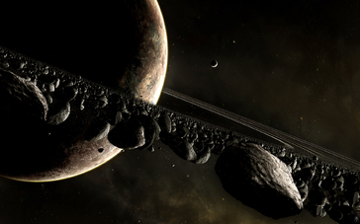
Кільця Сатурна
Візитною карткою Сатурна є відомі кільця, що оперізують планету навколо екватора і складаються з безлічі крижаних часток з розмірами часток від міліметра до декількох метрів. Вісь обертання Сатурна нахилена до площини його орбіти на 26° 44', тому під час руху орбітою кільця змінюють свою орієнтацію відносно Землі. Коли площина кілець перетинає Землю, навіть у середні телескопи побачити їх неможливо, тому що товщина кілець — усього кілька десятків метрів, хоча їхня ширина сягає 137 000 км. Кільця обертаються навколо Сатурна і, відповідно до законів Кеплера, швидкість обертання внутрішніх частин кільця більша, ніж зовнішніх.

Slide 8
Кільця Сатурна
Існує три головних кільця, названих A, B і C. Вони добре помітні з Землі. Слабші кільця називають D, E та F. При ближчому розгляді кілець виявляється дуже багато. Між кільцями існують щілини, де немає частинок. Найбільшу щілину, яку можна побачити у середній телескоп із Землі (між кільцями А и В), названо щілиною Кассіні. Ясними ночами у потужніші телескопи можна побачити й менш помітні щілини.
Кільця є залишками протопланетної хмари, з якої утворилися всі тіла Сонячної системи. Всередині межі Роша, де обертається більша частина кілець, утворення супутників неможливе через гравітаційний вплив планети, що руйнує всі більш-менш значні тіла. Частинки кілець багаторазово зіштовхуються, руйнуються і злипаються знову.

Slide 9
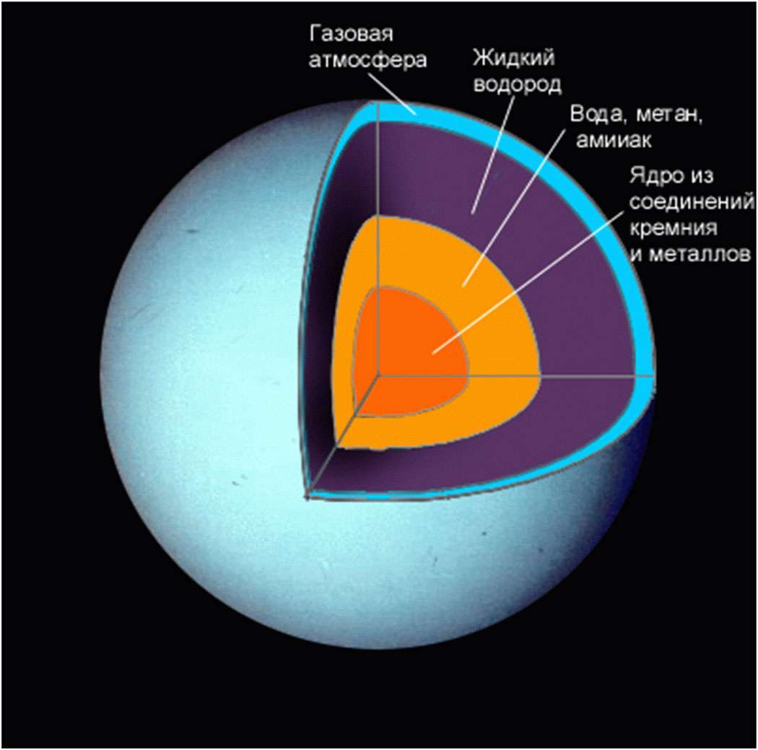
Фізика планети
Потік сонячної енергії, що досягає Сатурна, у 91 раз менший, ніж біля Землі. Температура на нижній межі хмар Сатурна становить 150 К. Однак, тепловий потік від Сатурна вдвічі перевищує потік енергії, яку Сатурн отримує від Сонця. Джерелом цієї внутрішньої енергії може бути енергія, що виділяється за рахунок гравітаційної диференціації речовини, коли важчий гелій повільно занурюється в надра планети.

Slide 10
Фізика планети
«Вояджери» зафіксували ультрафіолетове випромінювання водню в атмосфері середніх широт і полярні сяйва на широтах вище 65 градусів. Така активність може призвести до утворення складних вуглеводневих молекул. Полярні сяйва середніх широт, що відбуваються тільки на освітлених Сонцем ділянках, виникають з тих же причин, що і полярні сяйва на Землі. Різниця лише в тому, що на нашій планеті це явище характерне винятково для високих широт.
Магнітне поле Сатурна має унікальний характер. Вісь диполя збігається з віссю обертання планети на відміну від Землі, Меркурія і Юпітера. Магнітосфера Сатурна має симетричний вигляд. Радіаційні пояси мають правильну форму, в них виявлено порожнини, де заряджені частки вимітаються супутниками чи кільцями. Поблизу кілець концентрація частинок незначна. За супутниками Сатурна тягнуться хвости з нейтральних та іонізованих молекул і атомів газу, що утворюють гігантські тори на орбітах. Одним із джерел такого тора є верхня атмосфера Титана, найбільшого супутника Сатурна.

Slide 11
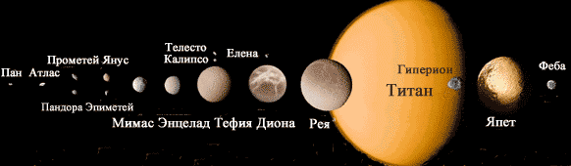
Супутники Сатурна
Сатурн має близько 60 супутників (до 2000 року було відомо 18) і 12 з них — понад 100 км у діаметрі.
Орбіта внутрішніх супутників, Пана і Атласа, лежить біля зовнішнього краю кільця А. Наступний супутник, Прометей, відповідає за щілину, що прилягає до внутрішнього краю кільця F. Потім — Пандора, відповідальна за утворення іншої межі кільця F. Вони виявлені на фотографіях, зроблених із космічних апаратів. Наступні два супутники — Епіметей і Янус — виявлені з Землі, вони поділяють спільну орбіту. Різниця у відстані до Сатурна становить лише 30-50 кілометрів.

Slide 12
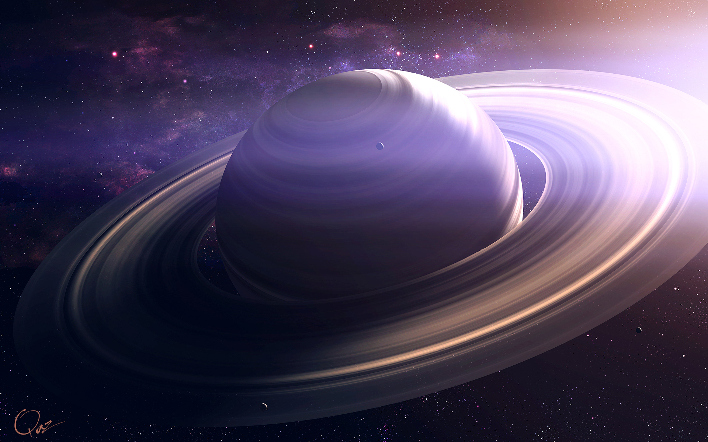
Дослідження планети
Сатурн — одна з п'яти планет Сонячної системи, легко видимих ​​неозброєним оком із Землі. У максимумі блиск Сатурна перевищує першу зоряну величину. Щоб спостерігати кільця Сатурна, потрібен телескоп діаметром не менше 15 мм. В апертуру 100 мм видно темнішу полярну шапку, темну смугу тропіків і тінь кілець на планеті. А у 150–200 мм телескоп стають помітними чотири — п'ять смуг хмар в атмосфері та неоднорідності в них, але їх контраст буде менш помітним, ніж у юпітеріанських.

Slide 13
Дослідження планети
Вперше спостерігаючи Сатурн у телескоп (у 1609–1610 роках) Галілео Галілей помітив, що Сатурн виглядає не як єдине небесне тіло, а як три тіла, що майже торкаються одне одного, і висунув припущення, що це два великих «компаньйони» (супутники) Сатурна. Два роки по тому Галілей повторив свої спостереження і, на свій подив, не виявив супутників.
1659 року Гюйгенс за допомогою потужнішого телескопа з'ясував, що «компаньйони» — це насправді тонке плоске кільце, яке оперезує планету і не торкається до неї. Гюйгенс також відкрив найбільший супутник Сатурна — Титан. Починаючи з 1675 року планету вивчав Кассіні. Він помітив, що кільце складається з двох частин, розділених помітним проміжком — щілиною Кассіні, і відкрив ще кілька великих супутників Сатурна: Япет, Тефію, Діону і Рею.
У період максимального нахилу кілець (2003 року) було отримано 30 зображень планети в різних діапазонах довжин хвиль, що на той час дало найкраще охоплення відповідно до спектру випромінювань за всю історію спостережень. Ці зображення дозволили вченим краще вивчити динамічні процеси, що відбуваються в атмосфері, і створити моделі сезонної поведінки атмосфери. Також широкомасштабні спостереження Сатурна здійснювалися Південною Європейською обсерваторією в період з 2000 по 2003 рік. Було виявлено кілька маленьких супутників неправильної форми.

Slide 14
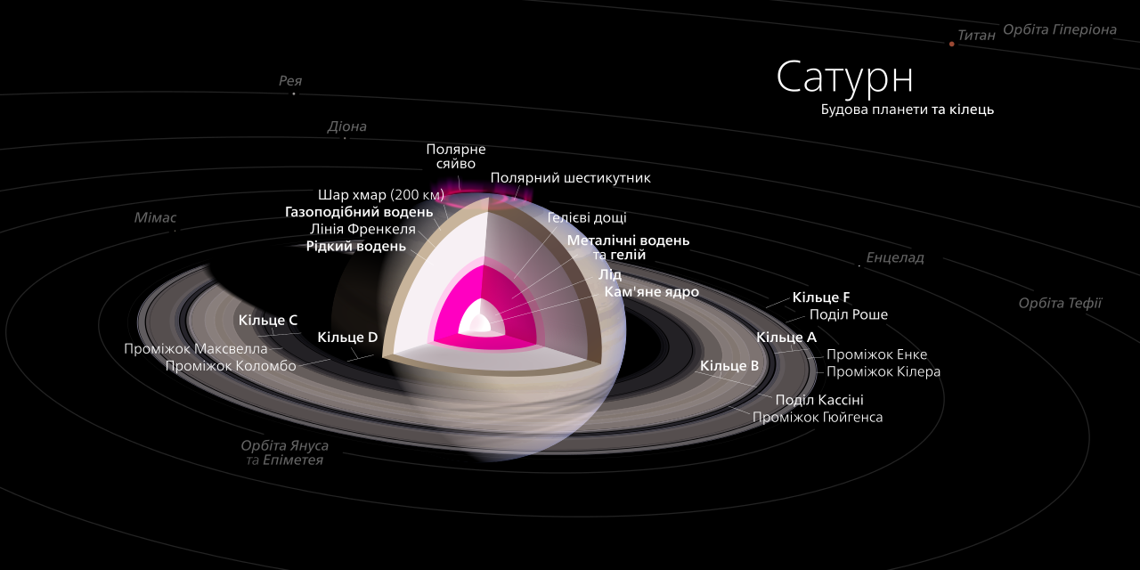
БУДОВА ПЛАНЕТИ

Slide 15
Космічні місії
1979 року космічний апарат «Піонер-11» пролетів на відстані 20 тис. км від Сатурна і зробив фото планети та її супутників, хоча роздільна здатність була надто низькою, щоб можна було розгледіти подробиці рельєфу поверхні.
«Вояджер-1» відвідав планетну систему в листопаді 1980 і отримав перші зображення високої роздільної здатності. У серпні 1981 року роботу продовжив «Вояджер-2», засвідчивши змінний характер атмосферних утворень на планеті.
Міжпланетна станція «Кассіні-Гюйгенс» вийшла на орбіту Сатурна 1 липня 2004 року. Вона неодноразово пролітала біля Титана й висадила на нього спускний апарат «Гюйгенс». Завдяки отриманим фото вдалося розглянути озера та гори на супутнику. Отримані зі станції фотографії дозоволили відкрити нові супутники, уточнити структуру кілець, виявити блискавки на поверхні планети.

Slide 16
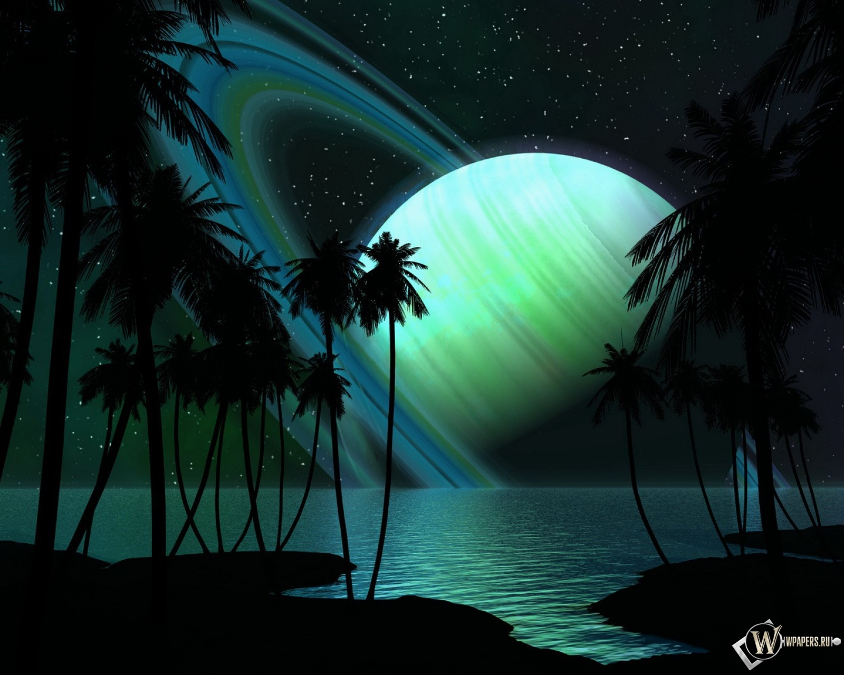
Цікаві факти
2011 року стало відомо, що Сатурн надсилає в космос складні радіосигнали. За словами астрономів, варіації сигналів на Сатурні контролюються обертанням планети і змінюються з часом, збігаючись із сезонами на Сатурні.
В англійській мові день тижня субота (англ. Saturday) походить від назви планети Сатурн (англ. Saturn), названої у свою чергу іменем римського бога рільництва Сатурна.

Slide 17
ДЯКУЮ ЗА УВАГУ!

